Slide 1
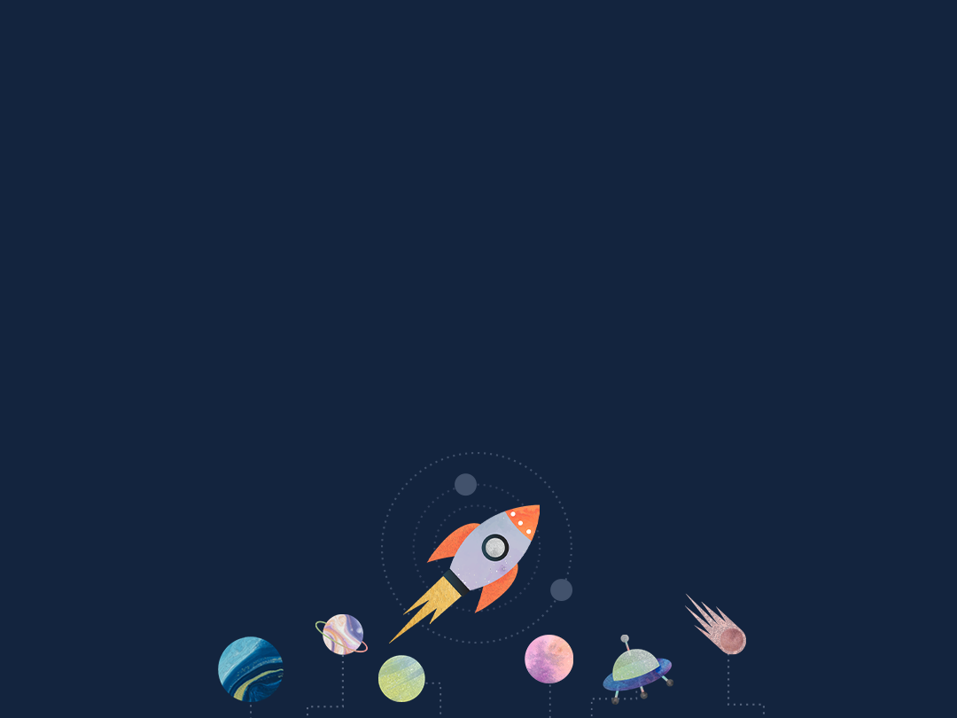
STAR GIANT
2020182033 이시우
2020182038 정하나
2020180041 최유진

Slide 2

Contents
1. 연구목적
2. 개발환경
3. 게임소개
4. 기술적 요소
5. 타 게임과의 차별
6. 중점 연구사항
역할 분담
7. 개인별준비사항
8. 개발일정

Slide 3
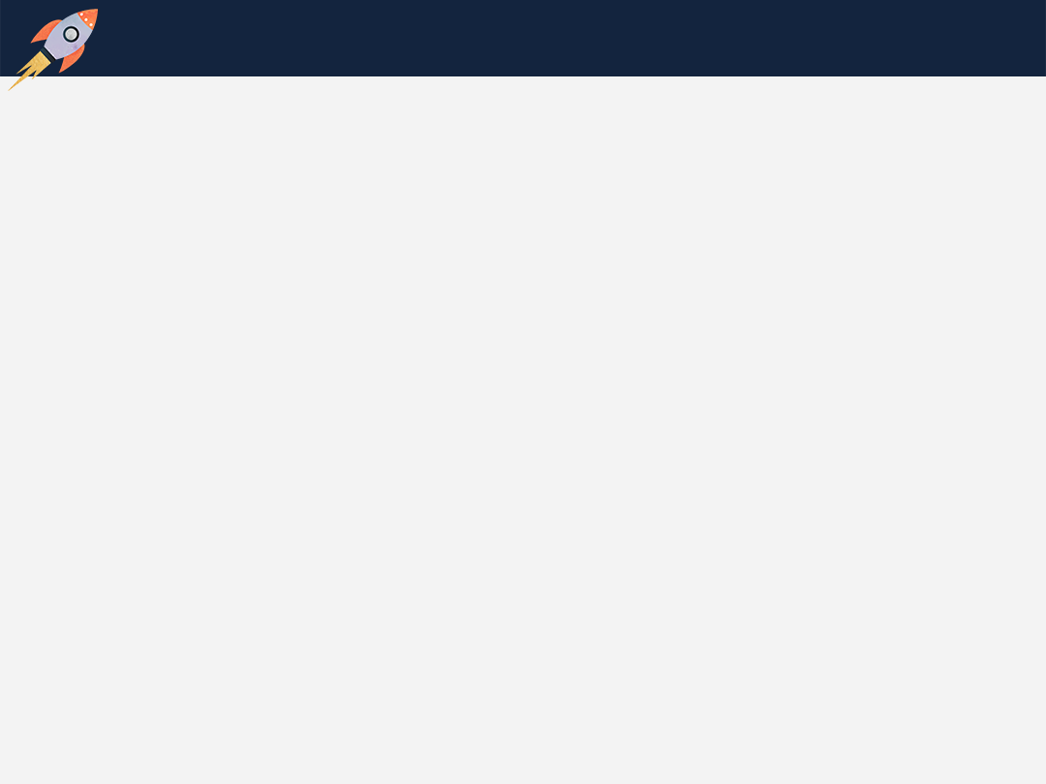
연구목적
DirectX12을 사용하여 게임제작을 위한 능력 향상
유니티 엔진을 이용해서 애니메이션 적용
IOCP를 이용한 서버 구현
Git을 이용하여 협업 능력 및
유동적인 프로젝트 관리 능력 향상

Slide 4
개발환경
Direct3D12
Visual Studio 2022
Unity 3D
Git hub
Blender, 3DsMAX

Slide 5
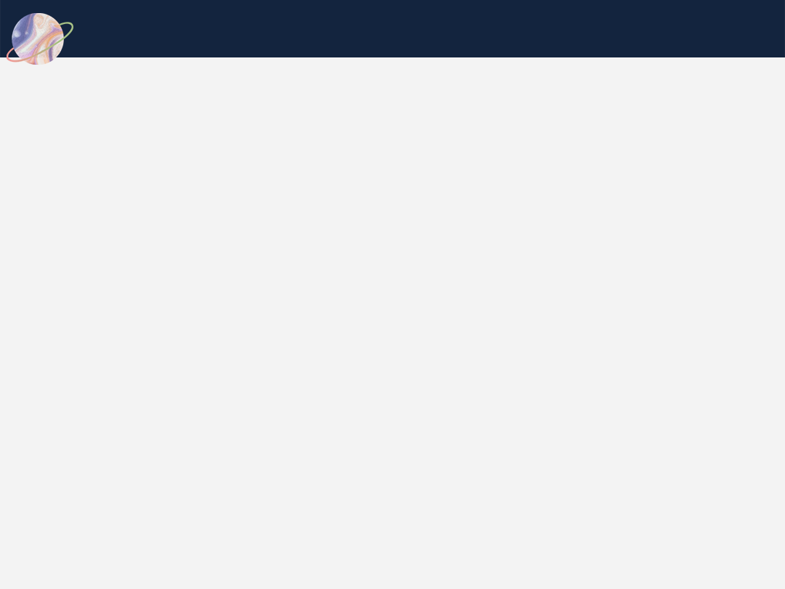
게임소개
몬스터를 처치하고 운석을 피해 보물을 뺏자
우주 고양이 해적단은 우주의 보물이라 불리우는 스타 자이언트를 차지하기 위해 우주선에 몸을 싣는다…….
하지만, 고난과 역경이 그들을 기다리고 있는데…!
그들은 과연 보물을 차지할 수 있을까?

Slide 6
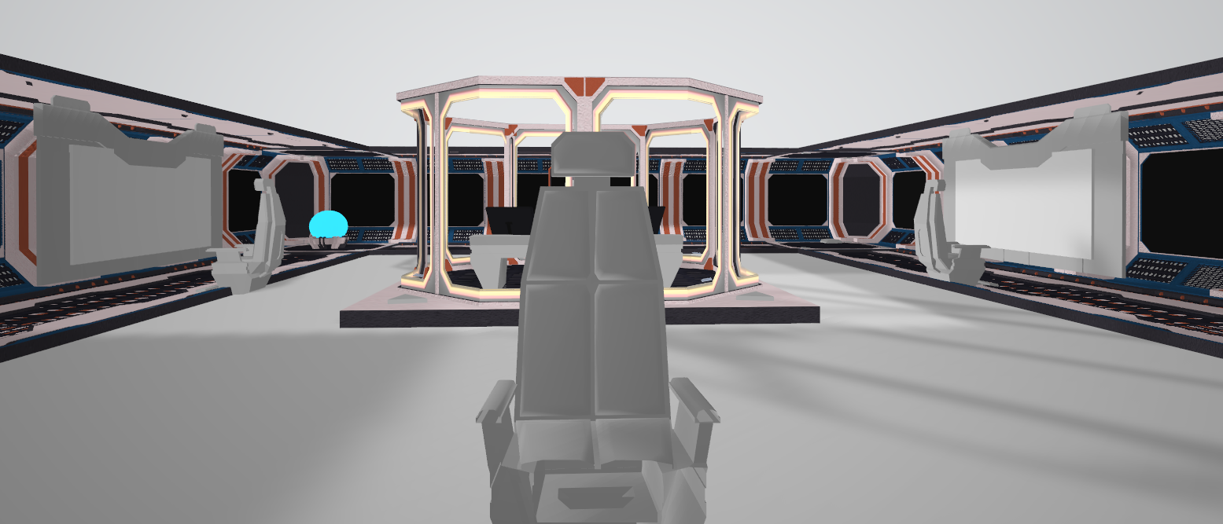
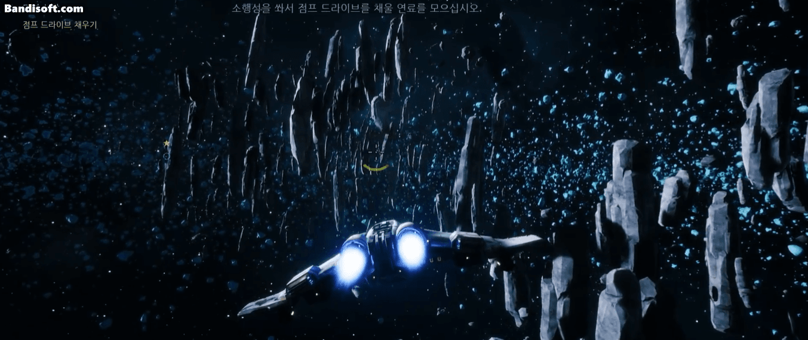
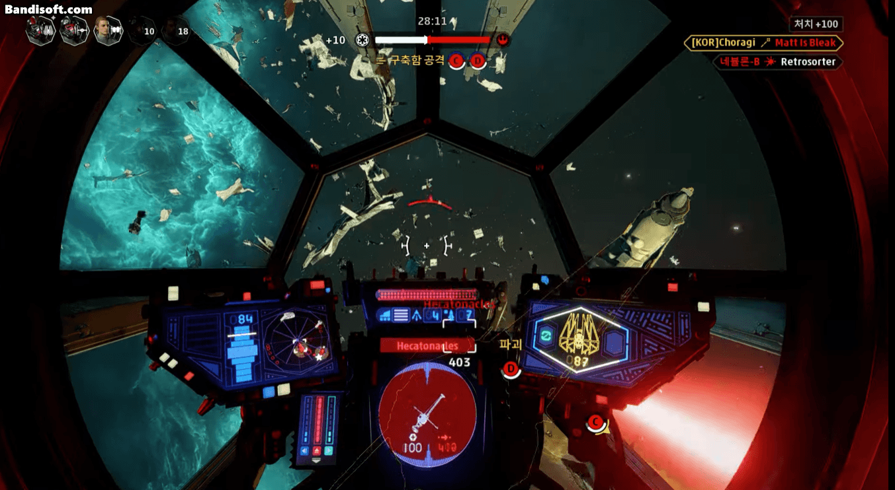
게임소개 - 게임방법
3인칭
조종석 상호작용
공격석 상호작용
3인칭
1인칭
“Everspace” 게임 플레이 장면 중
“스타워즈:스쿼드론” 게임 플레이 장면 중

Slide 7
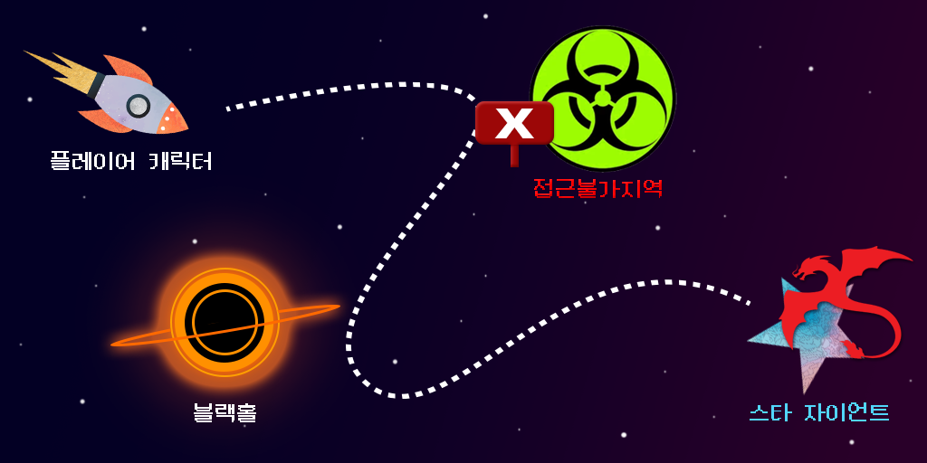
게임소개 - 지도

Slide 8
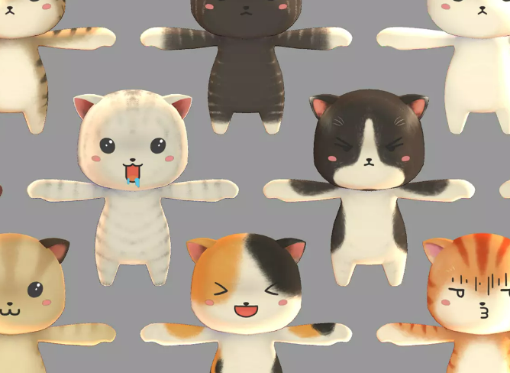
게임소개 – 플레이어 캐릭터
플레이어가 조종하는 캐릭터,
WASD 키를 통해 함선 내부를 자유롭게 이동한다.

Slide 9
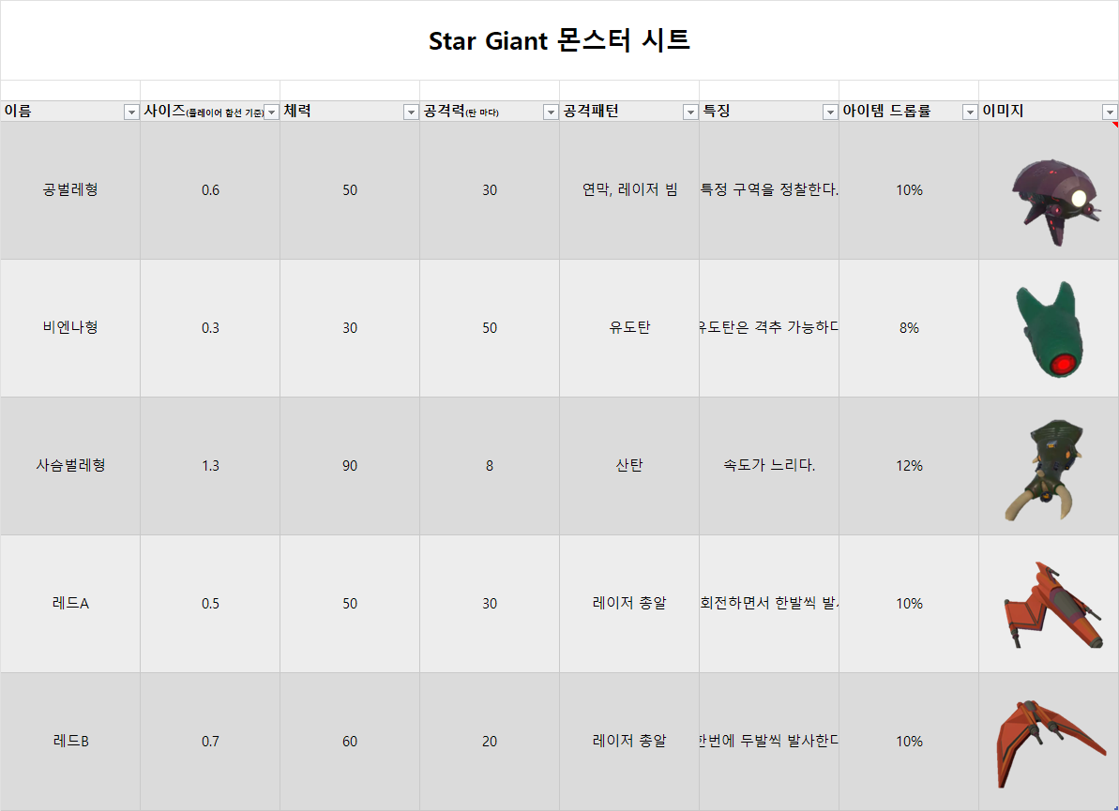
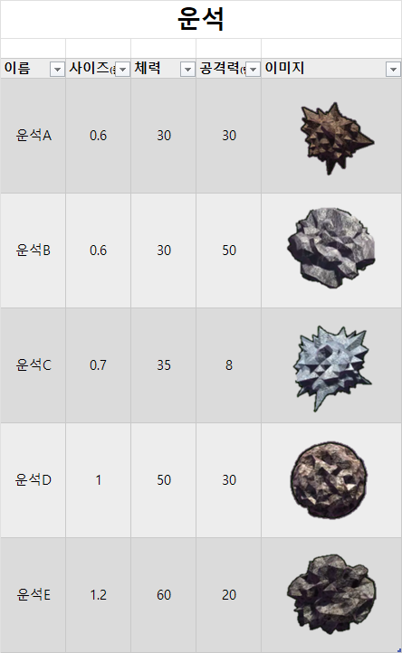
게임소개 – 몬스터, 운석

Slide 10
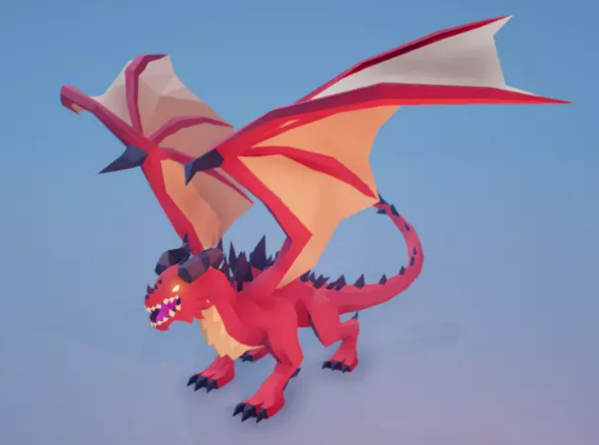
게임소개 – 보스
플레이어를 공격하는 보스 몬스터,
6가지 패턴을 가지고 있다.

Slide 11
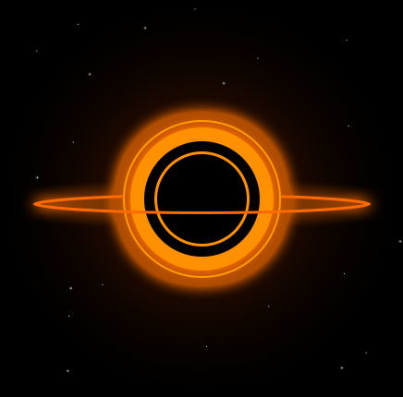
게임소개- 블랙홀
플레이어를 따라오는 블랙홀,
운석들이 플레이어의 방향으로 끌려온다.

Slide 12
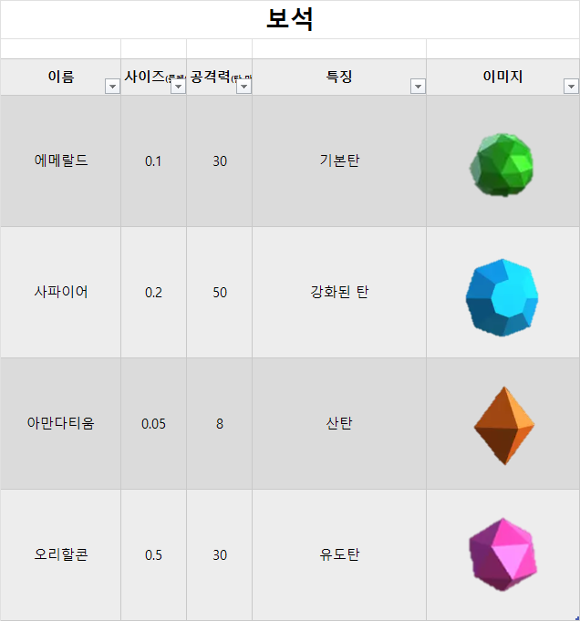
게임소개 - 보석

Slide 13
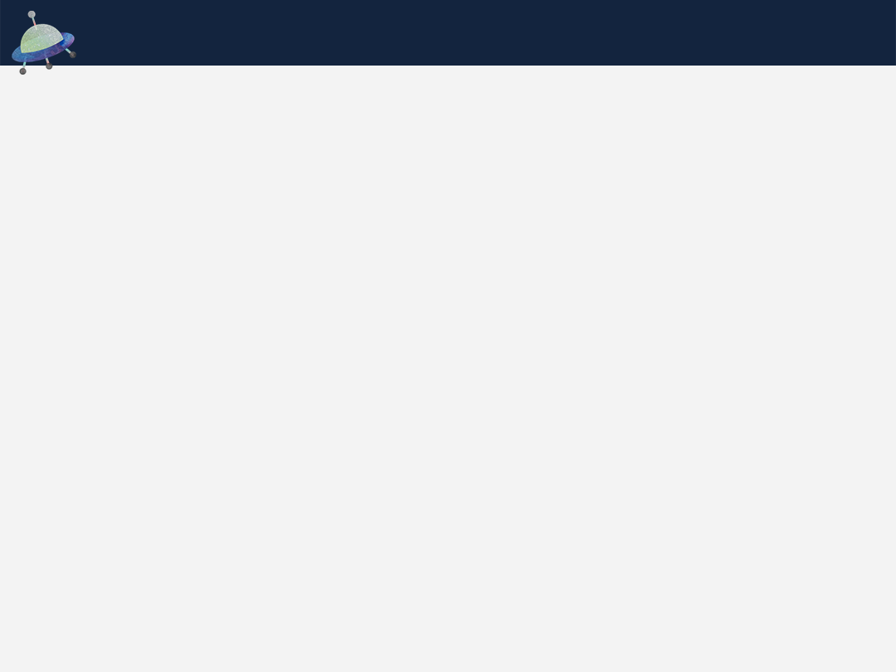

기술적 요소 및 중점 연구 사항
스키닝 애니메이션
루아를 통한 보스 스크립트 제작
플레이어 캐릭터와 보스 몬스터의
스키닝 애니메이션
6개 패턴을 포함한
보스 스크립트
GOD RAYS(조명)
멀티 플레이 3000명 동시 접속
3인 플레이어가 접속할 수 있는 방을 1000개 만들 수 있는 환경 구현
Notes:
스키닝 애니메이션 -> 적은 안해도 될것같고 플레이어랑 보스만 하면적용하면 될듯 따른건 잡몹이라 ㄱㅊ
갓레이(조명)
다양한 이펙트 (맞은 부분만 쪼개지는거!!!!) 맞은 부분 파티클 넣고 좀 깨진 텍스쳐 모델에 적용하고
보스 스크립트(루아)
멀티 플레이 3000명 어몽어스 처럼 방만들어서

Slide 14
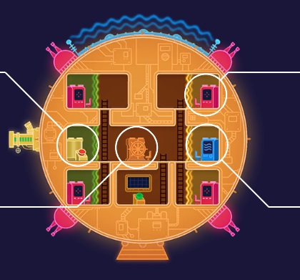
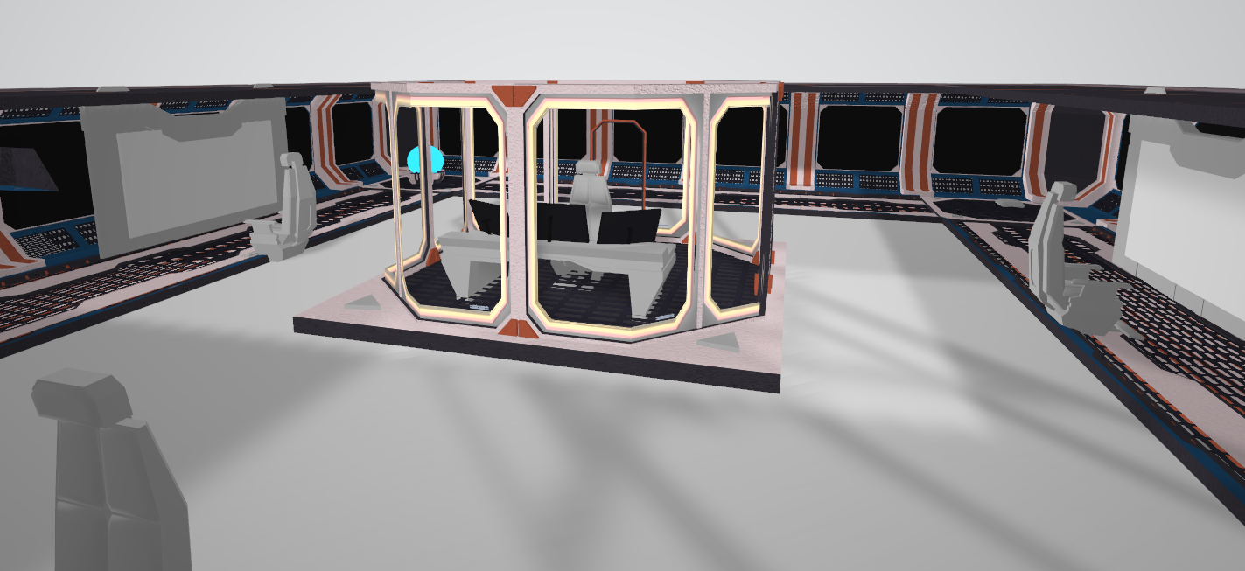
타 게임과의 차별성 – 유사성 / 차별성
유사성
1인 이상의 멀티 플레이 게임
조종석, 공격석, 보석으로 공격모드 변경
“Lovers in a Dangerous Spacetime” 게임
차별성
3D 게임, 공격시 1인칭으로 변경
블랙홀 컨텐츠 존재
Notes:
스키닝 애니메이션 -> 적은 안해도 될것같고 플레이어랑 보스만 하면적용하면 될듯 따른건 잡몹이라 ㄱㅊ
갓레이(조명)
다양한 이펙트 (맞은 부분만 쪼개지는거!!!!) 맞은 부분 파티클 넣고 좀 깨진 텍스쳐 모델에 적용하고
보스 스크립트(루아)
멀티 플레이 3000명 어몽어스 처럼 방만들어서

Slide 15

개인별 준비사항
정하나
최유진
이시우
네트워크 기초 수강
3D 게임 프로그래밍 1,2 수강
게임 수학 수강
C, C++STL
자료구조 수강
3D 게임 프로그래밍 1,2 수강
게임 수학 수강
C, C++STL
자료구조 수강
3D 게임 프로그래밍 1 수강
네트워크 게임 프로그래밍 수강

Slide 16
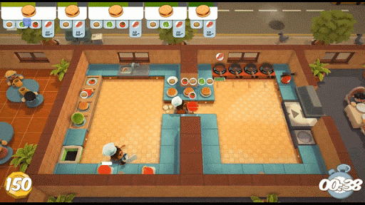
재미 요소 및 시장성
시장성
탄탄한 매니아층을 보유한 Overcooked!과 같은 협력 게임!
대중성을 보유한 fps게임
재미요소
1인칭, 3인칭을 자유롭게 변경
협동 게임의 재미
Notes:
스키닝 애니메이션 -> 적은 안해도 될것같고 플레이어랑 보스만 하면적용하면 될듯 따른건 잡몹이라 ㄱㅊ
갓레이(조명)
다양한 이펙트 (맞은 부분만 쪼개지는거!!!!) 맞은 부분 파티클 넣고 좀 깨진 텍스쳐 모델에 적용하고
보스 스크립트(루아)
멀티 플레이 3000명 어몽어스 처럼 방만들어서

Slide 17
Q&A

Slide 18
부록

Slide 19
부록 - 역할 분담
정하나
스키닝 애니메이션
루아를 통한 보스 스크립트 제작
최유진
God Rays
다양한
이펙트 제작
이시우
충돌처리
3000명
동접
몬스터 AI

Slide 20
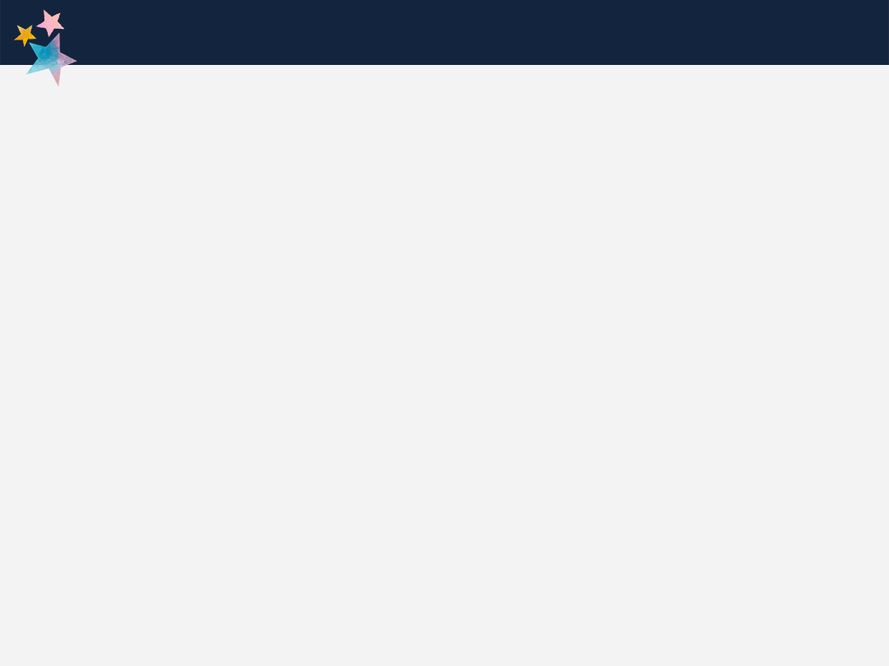
부록 - 개발 일정
항 목 | 1월 | 2월 | 3월 | 4월 | 5월 | 6월 | 7월 | 8월
리소스 수집 및 수정
프레임워크 제작
클라이언트 제작
인게임 컨텐츠 제작
서버 로직 제작
테스트 및 버그 수정
Notes:
스키닝 애니메이션 -> 적은 안해도 될것같고 플레이어랑 보스만 하면적용하면 될듯 따른건 잡몹이라 ㄱㅊ
갓레이(조명)
다양한 이펙트 (맞은 부분만 쪼개지는거!!!!) 맞은 부분 파티클 넣고 좀 깨진 텍스쳐 모델에 적용하고
보스 스크립트(루아)
멀티 플레이 3000명 어몽어스 처럼 방만들어서

Slide 21
출처
우주선 템플릿 https://m.blog.naver.com/PostView.naver?isHttpsRedirect=true&blogId=infogram&logNo=220739156637
플레이어 캐릭터
https://assetstore.unity.com/packages/3d/characters/humanoids/fantasy/pspsps-cat-192633
보스 캐릭터
https://assetstore.unity.com/packages/3d/characters/creatures/polygonal-dragon-116690
오버쿡드 gif
https://young-up.tistory.com/1013
Everspace - Official Gameplay Trailer
https://www.youtube.com/watch?v=ItPzK4dzVKU
스타워즈 스쿼드론 플레이영상
https://www.youtube.com/watch?v=iAMNUI3m8JY&t=216s
Notes:
스키닝 애니메이션 -> 적은 안해도 될것같고 플레이어랑 보스만 하면적용하면 될듯 따른건 잡몹이라 ㄱㅊ
갓레이(조명)
다양한 이펙트 (맞은 부분만 쪼개지는거!!!!) 맞은 부분 파티클 넣고 좀 깨진 텍스쳐 모델에 적용하고
보스 스크립트(루아)
멀티 플레이 3000명 어몽어스 처럼 방만들어서

